Slide 1
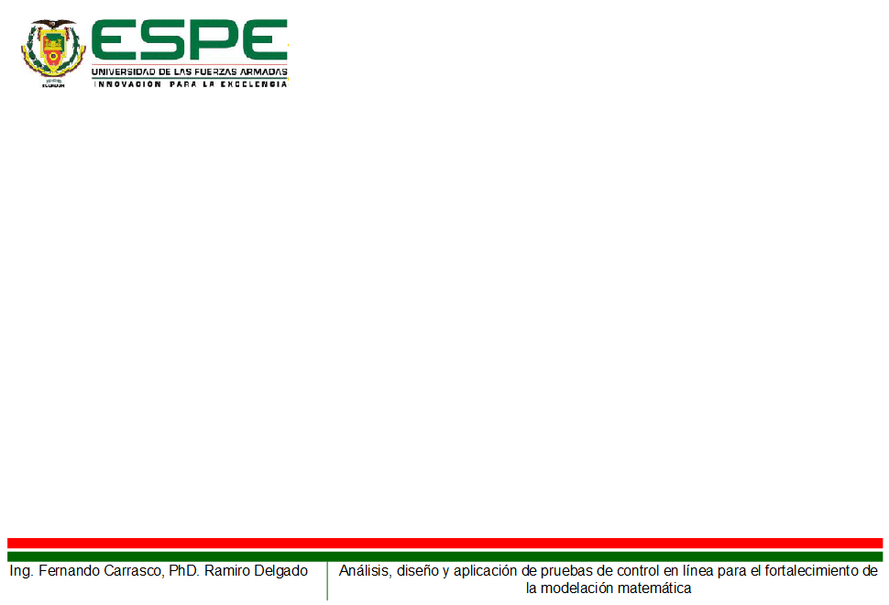
Universidad de las Fuerzas Armadas - ESPE
Trabajo de titulación previo a la obtención del título de Magister en Enseñanza de la Matemática
Análisis, diseño y aplicación de pruebas de control en línea para el fortalecimiento de la modelación matemática en los estudiantes del programa del diploma del bachillerato internacional IB
Autor: Ing. Fernando Carrasco Pilco
Director: Ing. Ramiro Delgado, PhD Oponente: Ing. Sergio Castillo, PhD
Julio 2020

Slide 2
AGENDA
Introducción
Planteamiento del problema
Objetivos
Marco teórico
Reactivos de opción múltiple (ROM)
Hipótesis de investigación
Metodología de la Investigación
Metodología de trabajo

Slide 3
AGENDA
Resultados de la investigación
Comprobación de hipótesis
Conclusiones y recomendaciones

Slide 4

INTRODUCCIÓN

Slide 5
Planteamiento del problema

Slide 6
OBJETIVOS
Objetivo general
Analizar, diseñar e implementar una propuesta metodológica que contribuya al fortalecimiento de la modelación matemática, a través de reactivos en línea (ROM) con el apoyo de la metodología (ACODESA) para los estudiantes del programa del diploma (DP), del bachillerato internacional (IB) del colegio internacional Rudolf Steiner.

Slide 7

Objetivos específicos
Realizar una revisión sistemática de literatura a fin de establecer el estado del arte del tema a investigar.
Diseñar un conjunto de actividades didácticas que consolide la construcción progresiva, reflexiva y científica del conocimiento matemático utilizando los aportes teóricos constructivistas a través de la metodología ACODESA.
Comparar el fortalecimiento de la competencia en modelación matemática desarrollada, entre los grupos de estudio.

Slide 8
MARCO TEÓRICO
Metodología ACODESA

Slide 9
REACTIVOS DE OPCIÓN MÚLTIPLE (ROM)
DIRECTRICES
ELECCIÓN DEL CONTENIDO
EXPRESIÓN DEL ITEM
CONSTRUCCIÓN DE LAS OPCIONES

Slide 10
Hipótesis investigación (Hi)
El rendimiento académico de los estudiantes del grupo (MAE´´A´´) del programa del diploma (PD) del bachillerato internacional (IB) del colegio internacional Rudolf Steiner, donde se aplicará la metodología ACODESA, será mayor que, el rendimiento académico de los estudiantes del grupo (MAE ´´B´´) donde no se aplica dicha metodología.
Hipótesis nula (H_{o}): X_{MAE A} < X_{MAE B}
Hipótesis alternativa (H_{a}): X_{MAE A} > X_{MAE B}

Slide 11
Metodología - Diseño de la investigación
MODALIDAD
ENFOQUE CUANTITATIVO
TIPO
Experimental
NIVELES
Exploratorio
Descriptivo
Correlacional

Slide 12
Población y muestra
Grupo | Nombre | No. de participantes
Experimentación | MAE ´´A´´ | 16
Control | MAE ´´B´´ | 14
TOTAL |  | 30

Slide 13
Técnicas e instrumentos de recolección de datos
Técnica | Instrumento | Fase de aplicación | Contenido | Anexo número
Evaluación en línea | Pruebas diagnóstico (PG) (ROM) | Primera etapa inicial | MN.1 MN.2 MN.3 MN.5 | 2 – 3
 | Pruebas procesuales (PP) (ROM) | Segunda etapa desarrollo |  | 1 – 2 – 3
 | Pruebas finales (PF) (ROM) | Tercera etapa evaluación |  | 2 – 3

Slide 14
Metodología de trabajo
Plataforma
Moodle - Matesteiner2017
Pruebas de diagnóstico (PG)
Fortalecimiento en modelación matemática
Diseño
Validación
(ROM)
Evaluación(PF)

Slide 15
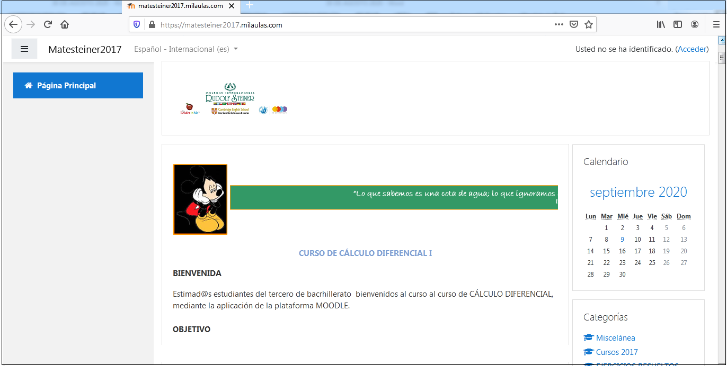
ETAPA 1:Plataforma Moodle-Matesteiner2017

Slide 16
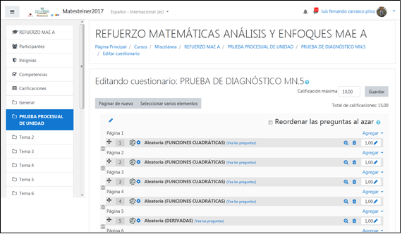
ETAPA 2:Pruebas de diagnóstico (PG)

Slide 17
ETAPA 3:Diseño y desarrollo de actividades
 | Unidad MN.1 | Unidad MN.2 | Unidad MN.3 | Unidad MN5
A c t i v i d a d | - Perímetro, Área y Volumen (PAV) - Segmentos y Áreas infinitas - Series logarítmicas infinitas | - Índice de masa corporal - El logotipo de LOGAN - La noria - El punto P | - El caminante - Los cuadrados - El Mandala | - La e-nésima derivada - El contenedor - El campamento

Slide 18
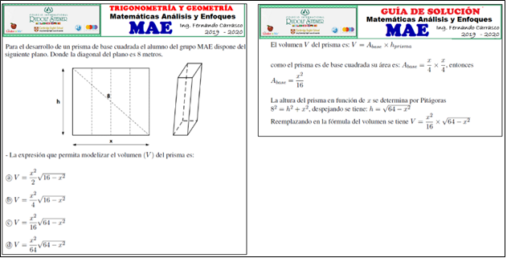
ETAPA 4:Diseño y validación de reactivos

Slide 19
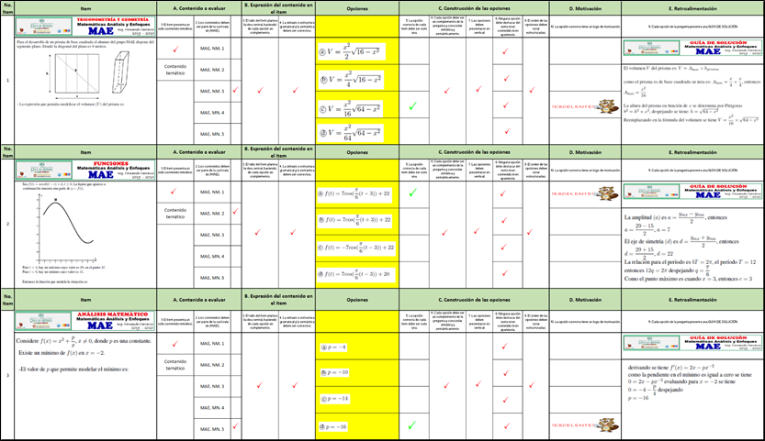

Slide 20
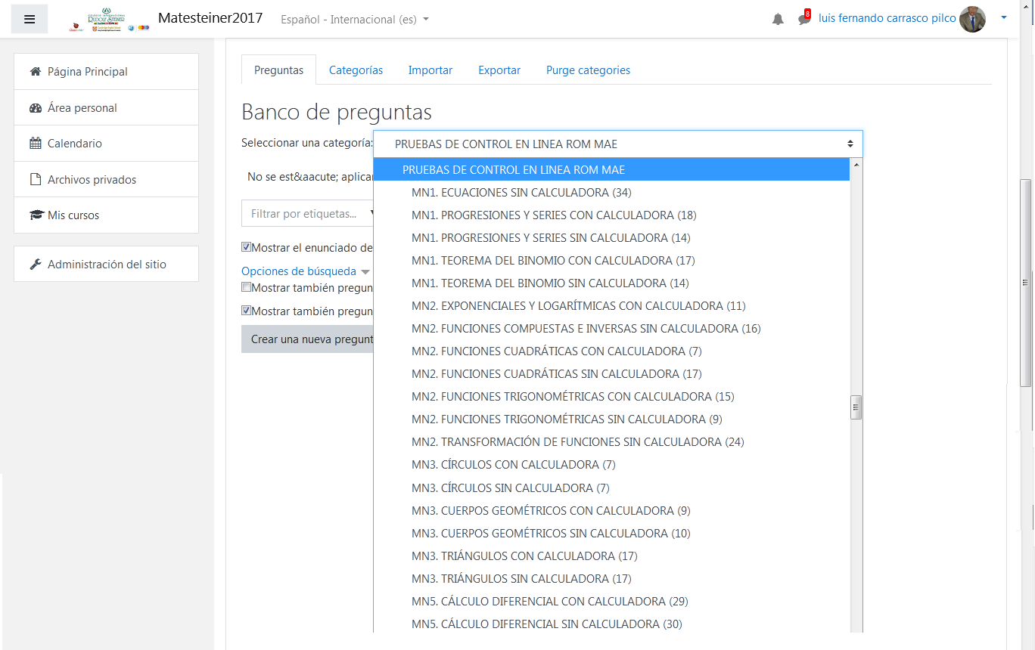
ETAPA 5: Evaluación

Slide 21
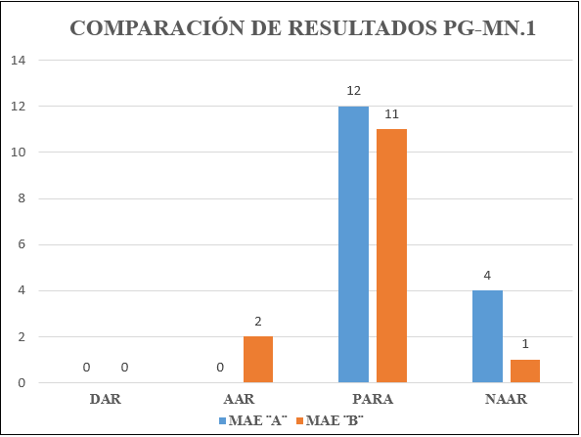
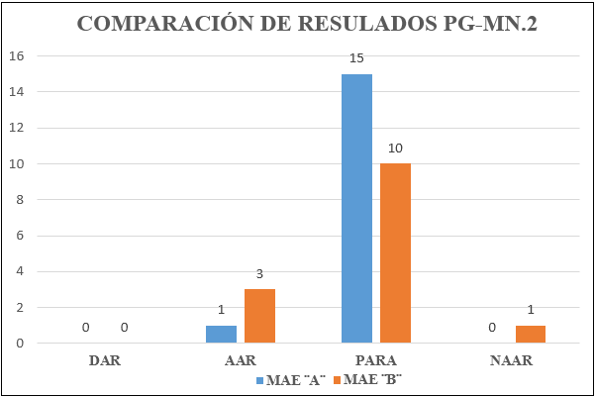
RESULTADOS - INVESTIGACIÓN
Pruebas de diagnóstico PG-MN.1 y PG-MN.2

Slide 22
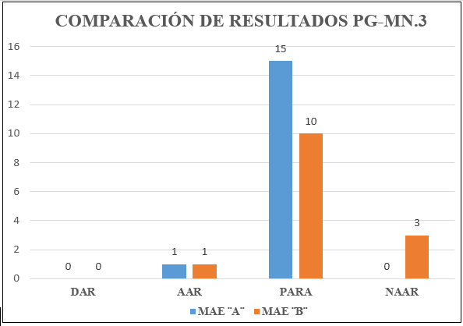
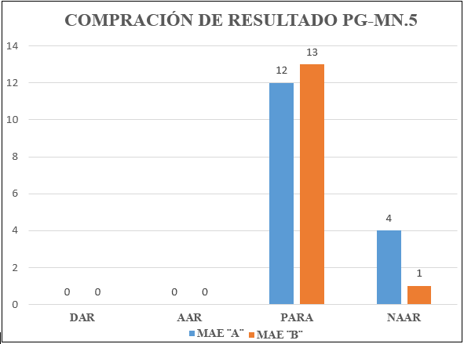
Pruebas de diagnóstico PG-MN.3 y PG-MN.5

Slide 23
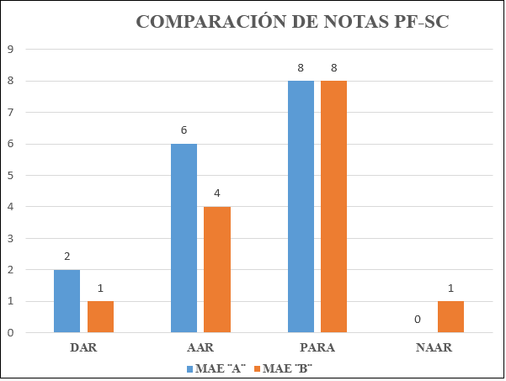
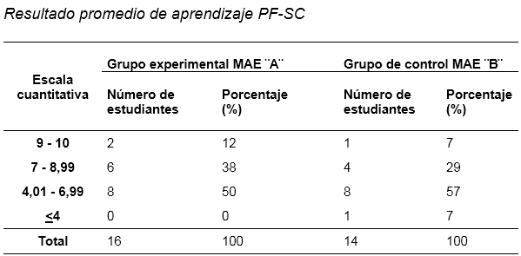
Resultados alcanzados PF- SC

Slide 24
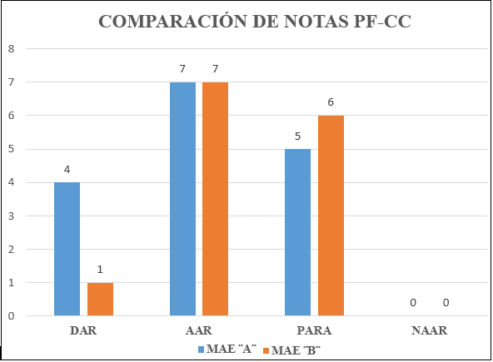
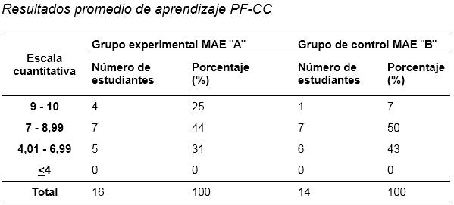
Resultados alcanzados PF- CC

Slide 25
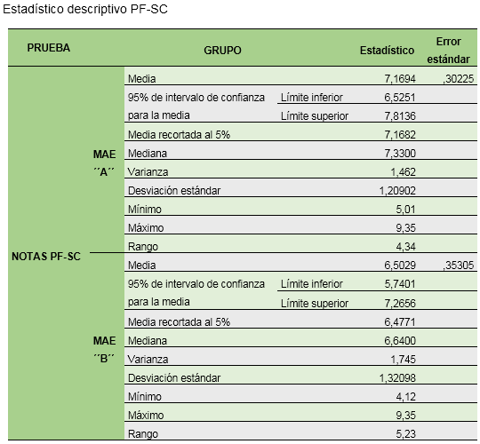
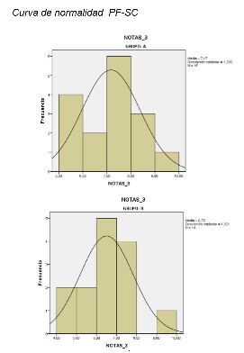


COMPROBACIÓN DE HIPÓTESIS
Prueba de normalidad

Slide 26
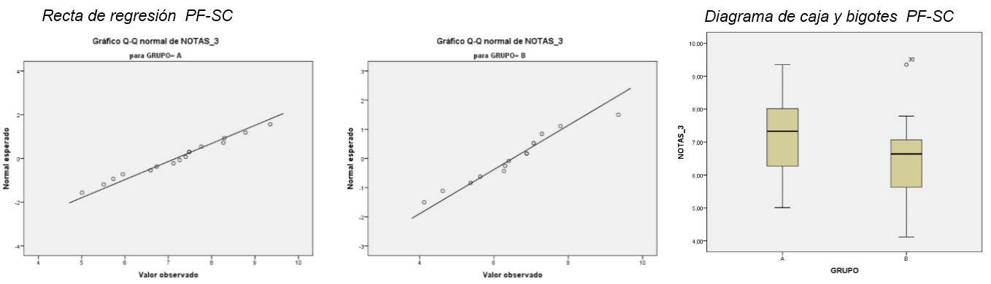
Prueba PF - SC

Slide 27
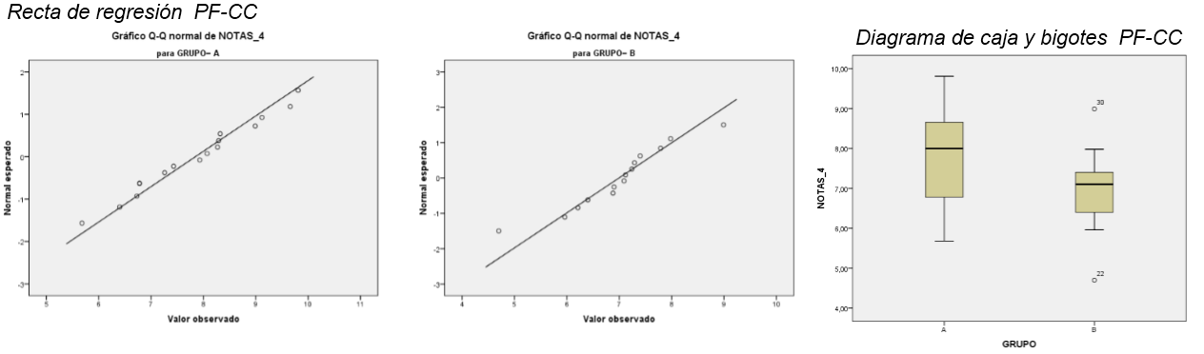
Prueba PF - CC

Slide 28
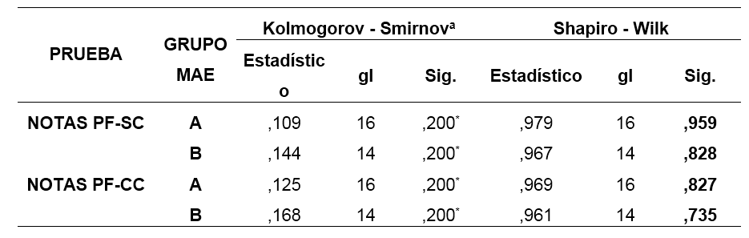
Prueba de normalidad
Hipótesis nula H₀: Los datos siguen una distribución normal.
Hipótesis alternativa H₁: Los datos no siguen una distribución normal.

Slide 29
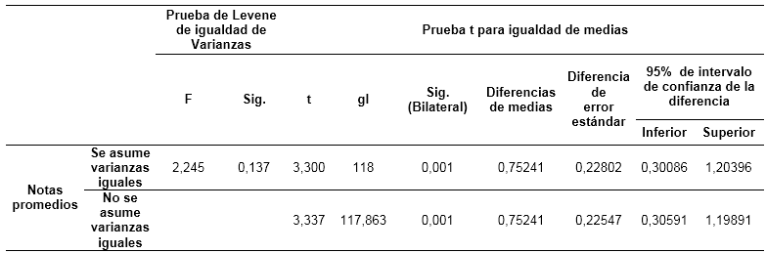
Prueba de contraste t-Students
Como el nivel de significancia obtenido es menor a 0,05, se puede inferir que la hipótesis nula (H₀) es falsa, y concluir: ´´El rendimiento académico de los estudiantes del grupo (MAE ‘’A’’) del Programa del Diploma (PD) del bachillerato internacional (IB) del colegio internacional Rudolf Steiner, donde se aplicó la metodología ACODESA, es mayor que, el rendimiento académico de los estudiantes del grupo (MAE ‘’B’’) donde no se aplicó dicha metodología´´. Permitiendo comprobar de esta forma la hipótesis de investigación.

Slide 30
CONCLUSIONES
Las evaluaciones diagnósticas en línea con (ROM) reflejaron que un 96% del grupo de experimentación y 89% del grupo de control presentaron dificultades en los temas propuestos en la investigación.
Con el diseño, validación y ejecución de reactivos de opción múltiple (ROM) se obtuvo que un 66% del grupo experimentación y un 46% del grupo de control, desarrollaron habilidades en modelación matemática.
Aplicando la Prueba t-Student, para un 95% de nivel de significancia se permitió comprobar la hipótesis de investigación, concluyendo, que el rendimiento académico del grupo experimental donde se aplicó la metodología ACODESA, es mayor que, el rendimiento académico del grupo de control donde no se aplicó dicha metodología.

Slide 31
RECOMENDACIONES
El empleo de la metodología ACODESA permite desarrollar en los alumnos habilidades que ayudan a desenvolverse en entornos competitivos y cambiantes, mediante la participación dinámica del alumno asumiendo un papel de protagonista.
En el diseño de actividades a desarrollarse en el aula a través de la metodología ACODESA, es importante que el docente considere las diferentes etapas que involucra esta metodología, para obtener resultados exitosos.
La metodología ACODESA en el medio nacional es desconocida en su totalidad, sin embargo países como Colombia, México, España, han evidenciado su desarrollo en diferentes niveles de educación, permitiéndome sugerir a docentes en matemáticas y otras asignaturas incursionar esta metodología.

Slide 32
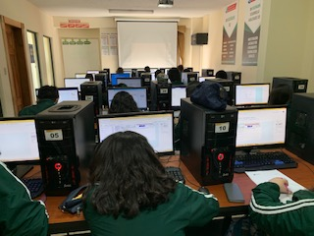

GRACIAS
POR
SU
ATENCIÓN

